Slide 1
Analisa sentimen data Twitter tentang ujaran kebencian
Hansin SusaTya

Slide 2
Latar Belakang
Kemudahan mengakses internet saat ini menjadikan informasi akan tersebar secara cepat dan luas. Ditambah dengan munculnya sosial media seperti Twitter, semua orang dapat mengakses informasi secara real time. Twitter merupakan salah satu media sosial yang banyak digunakan oleh orang Indonesia untuk berbagi informasi mulai dari berita, opini, komentar, kritik terhadap seseorang, objek ataupun suatu instansi. Namun, tidak semua informasi yang beredar bersifat positif dan netral melainkan mengarah kepada hal yang negatif. Oleh karena itu saya melakukan analisa sentimen terhadap tweet dalam bahasa Indonesia untuk melihat kecenderungan opini bersifat negatif atau positif. Selain itu untuk melihat distribusi jenis dan klasifikasi hate speech dan mengetahui kata-kata yang sering digunakan.

Slide 3
Rumusan Masalah
Berdasarkan latar belakang di atas maka rumusan masalah adalah sebagai berikut:
Bagaimana persebaran sentimen positif dan negatif dari tweet dalam bahasa Indonesia ?
Bagaimana persebaran proporsi jenis hate speech ?
Bagaimana persebaran proporsi klasifikasi hate speech ?
Kata-kata apa saja yang sering muncul dalam tweet ?

Slide 4
Tujuan
Pembuatan laporan ini bertujuan untuk:
Menganalisa persebaran sentimen positif dan negatif pada tweet berbahasa Indonesia.
Menganalisa persebaran sentimen negatif terhadap golongan, ras, individu, agama, fisik dan gender.
Menganalisa kata-kata yang sering muncul di dalam tweet berbahasa Indonesia.

Slide 5
Metode Analisis
Menggunakan library python seperti Pandas, Numpy, Matplotlib, dan Seaborn.
Menggunakan data Indonesian Abusive and Hate Speech Twitter Text dari Kaggle.

Slide 6
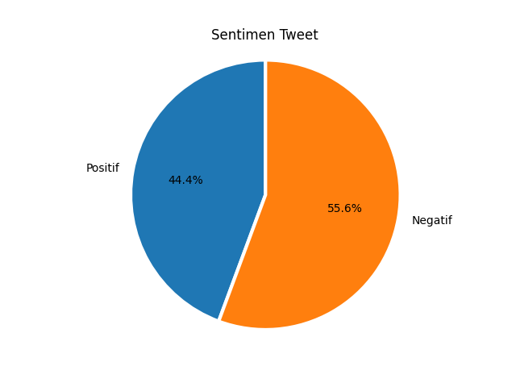
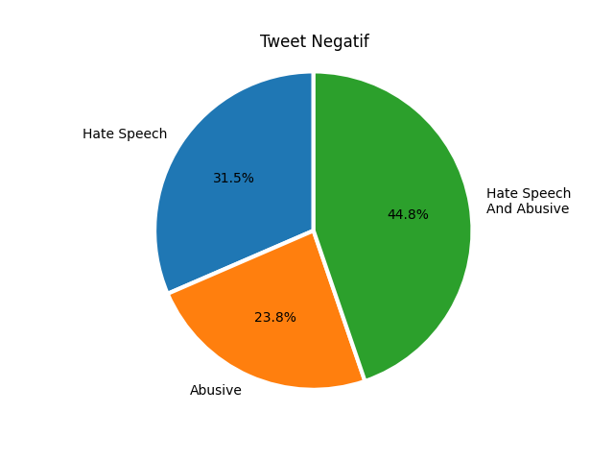

Slide 7
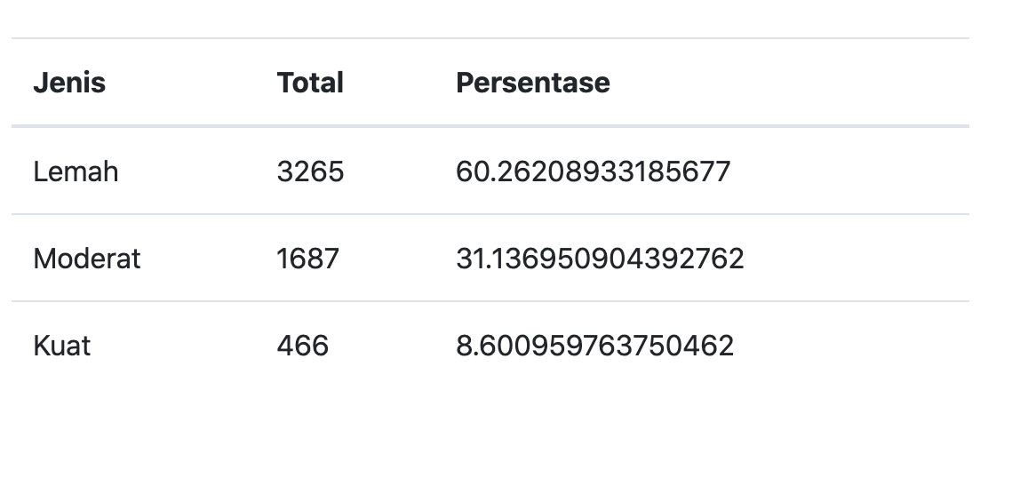
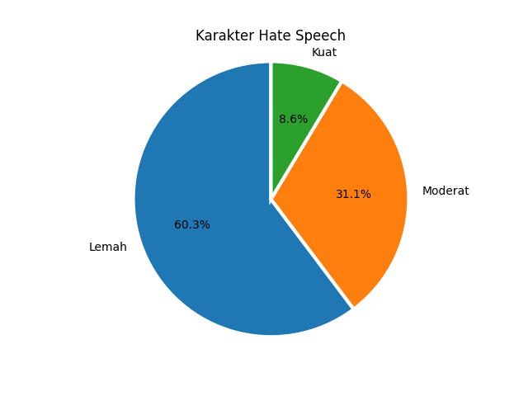

Slide 8
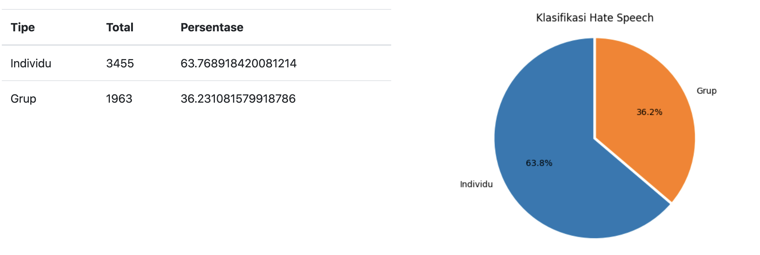

Slide 9
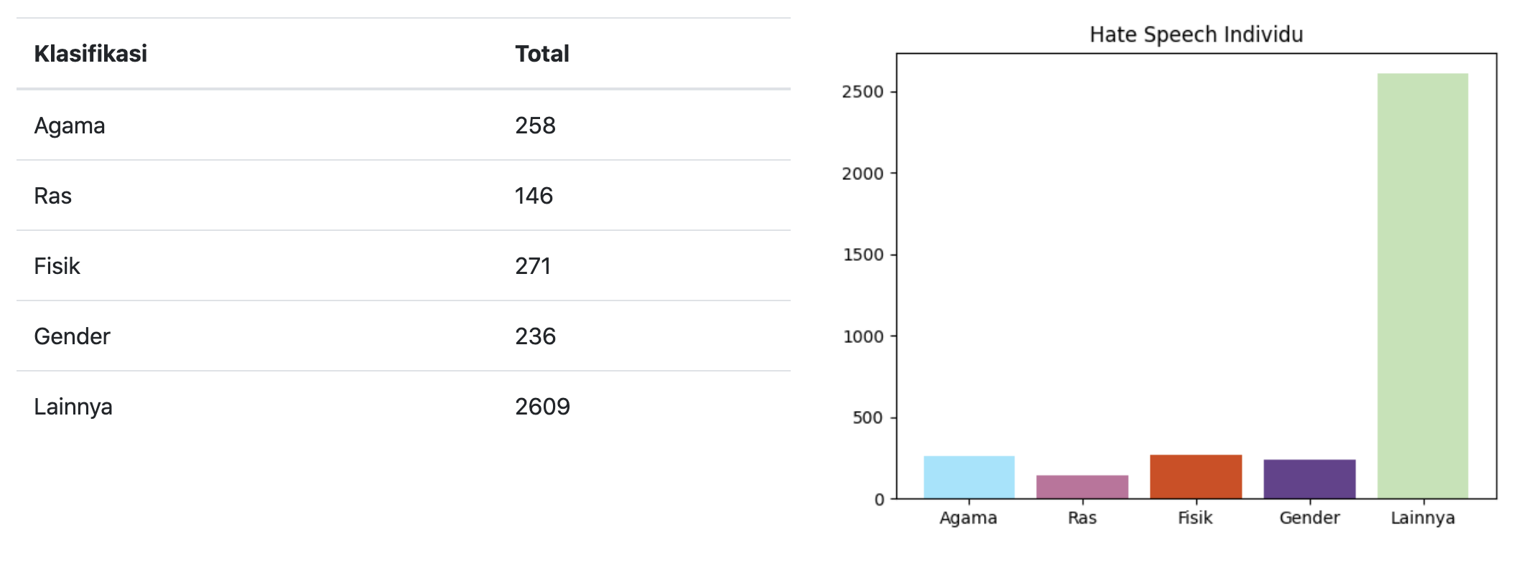

Slide 10
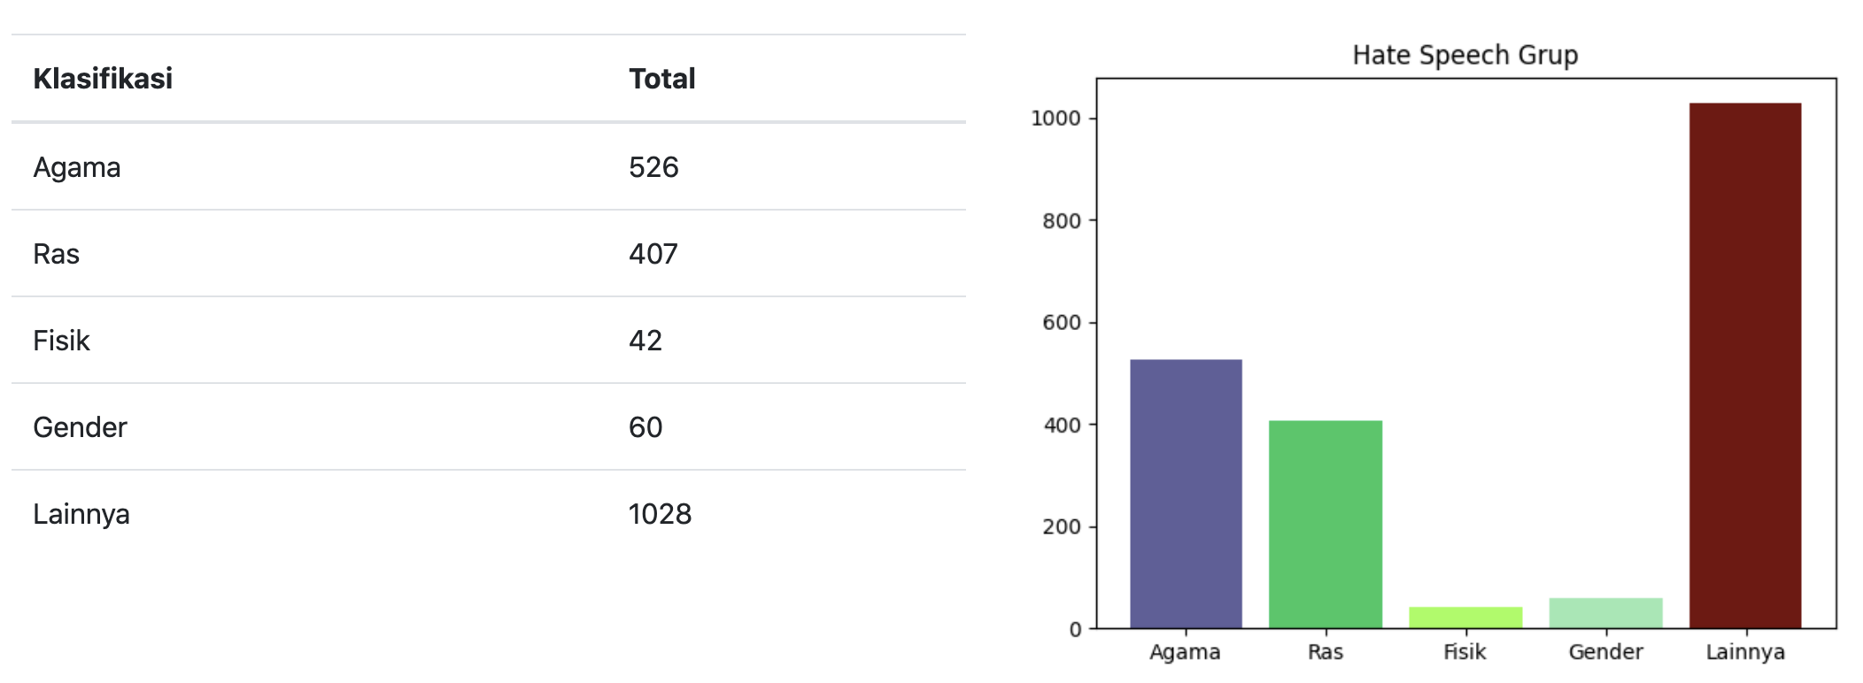

Slide 11
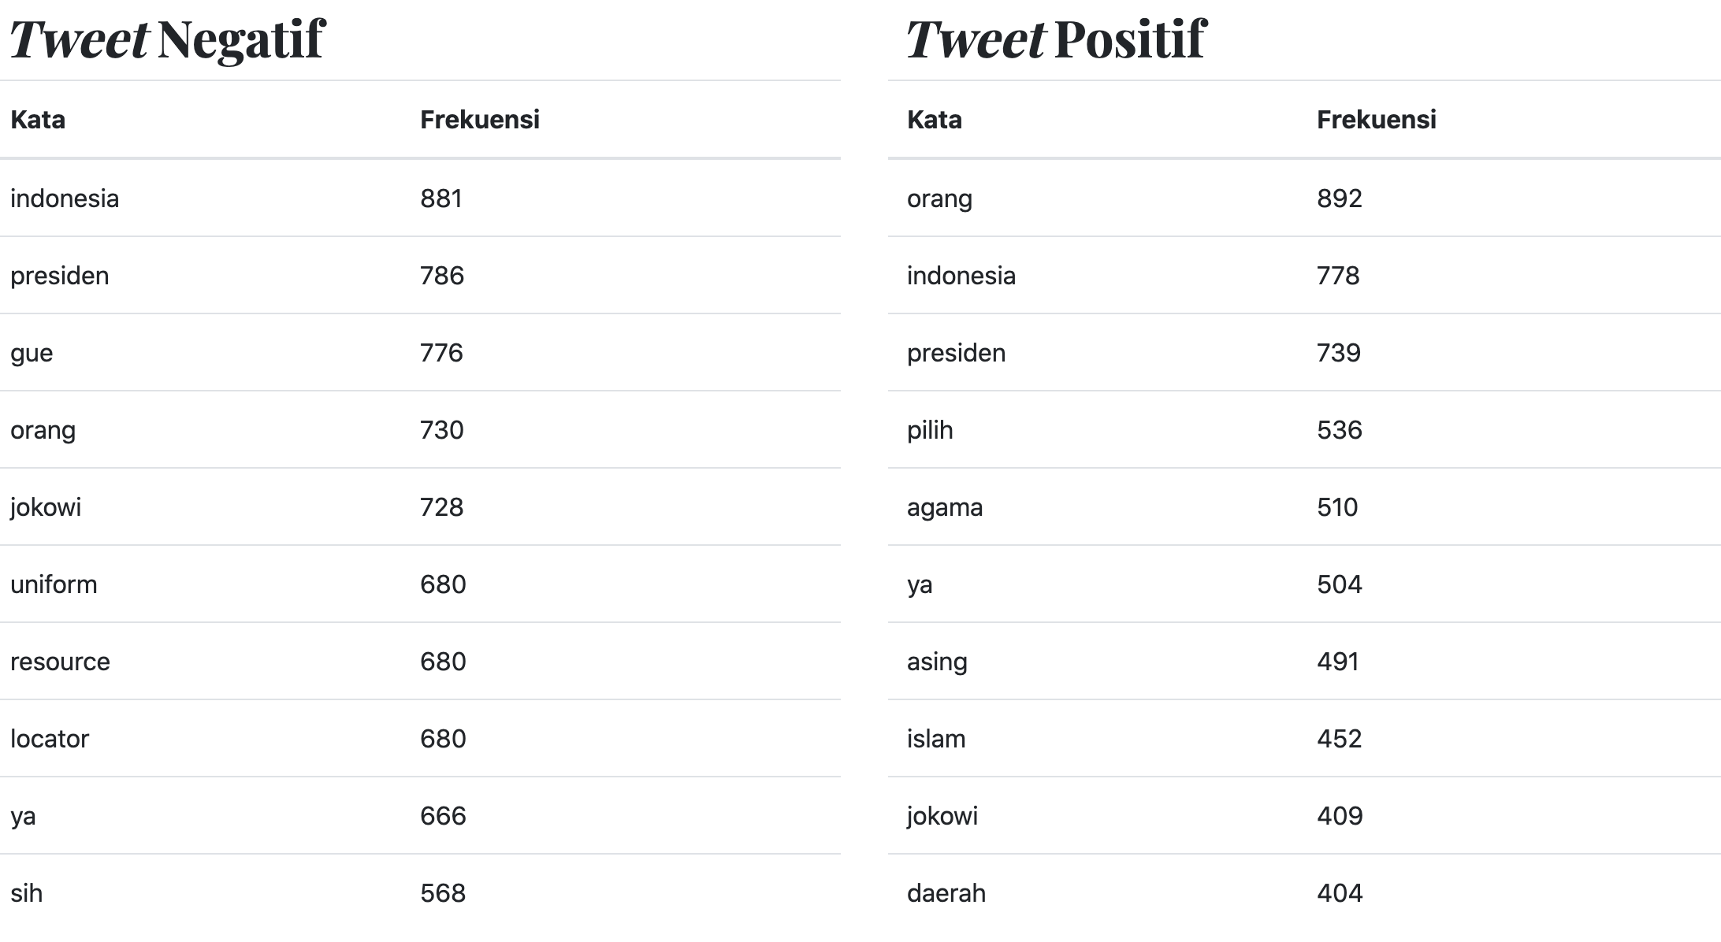

Slide 12
Kesimpulan
Tweet berbahasa Indonesia cenderung ke arah sentimen negatif.
Sebagian besar sentimen negatif bersifat hate speech dan abusive.
Ujaran kebencian atau hate speech sebagian besar diidentifikasi sebagai weak atau lemah hate speech.
Ujaran kebencian sebagian besar ditujukan kepada individu.
Ujaran kebencian terhadap individu dan grup sebagian besar di luar topik agama, ras, fisik, dan gender.
Agama menjadi topik kedua terbesar pada ujaran kebencian terhadap suatu golongan.
Kata "presiden", "indonesia", dan "orang" sering digunakan dalam tweet.

